Slide 1
PROJET P4: OPTIMISER UN SITE WEB EXISTANT
Auteur: Teddy Dagnet
Evaluateur:

Slide 2
SOMMAIRE
1)Analyse des besoins et de l’état actuel de SEO du site
2)Présentation du rapport SEO
3)Démonstration des modifications réalisées
4)Validation du code au W3C( HTML ET CSS)
5)Bilan

Slide 3
1)Analyse des besoins ET DE L’ETAT ACTUEL DU SEO DU SITE
Présentation de l’équipe de travail:
Sophie Vasseur-Directrice Agence Site La Panthère
Teddy: Dévellopeur web en charge de l’amélioration du SEO du site

Slide 4
1)Analyse des besoins ET DE L’ETAT ACTUEL DU SEO DU SITE
Outils utilisés pour analyse du SEO:
-WEB.DEV pour analyse des critères performance, accessibilité, bonnes pratiques et SEO
-WEBAIM pur analyse du contraste du site

Slide 5
2)Présentation du rapport SEO
-Taille du site
-Modifications réalisées SEO , Accessibilité, Vitesse

Slide 6
3)Démonstration des modifications réalisées
-Versions des pages accueil et pages 2 avant modifications
comparées aux versions des pages accueil et contact après modifications
-Résultats d’analyse WEB.DEV et WEBAIM avant et après améliorations

Slide 7
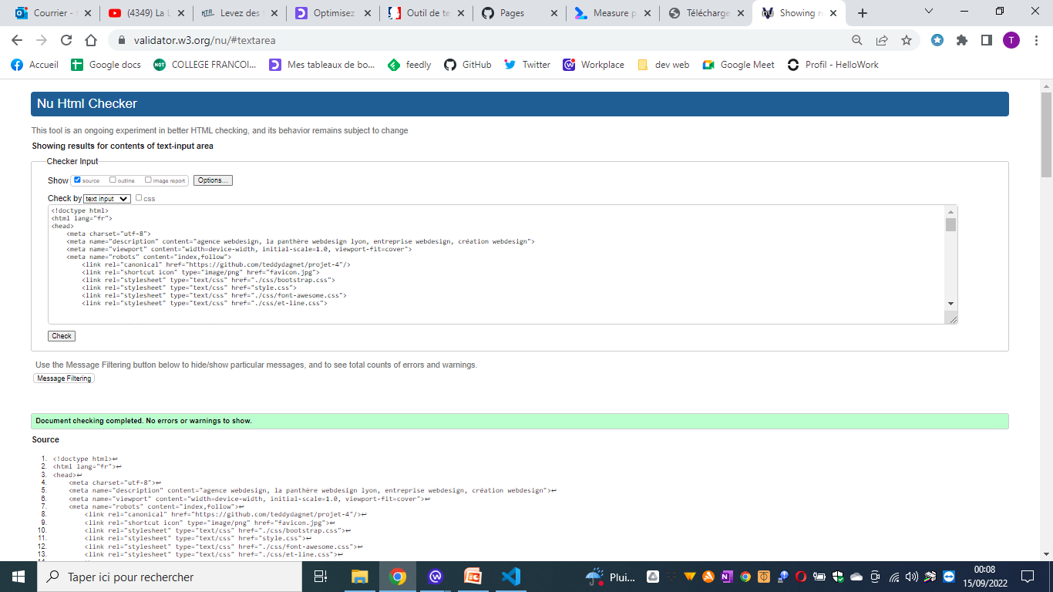
4)Validation du code au W3C HTML page accueil

Slide 8
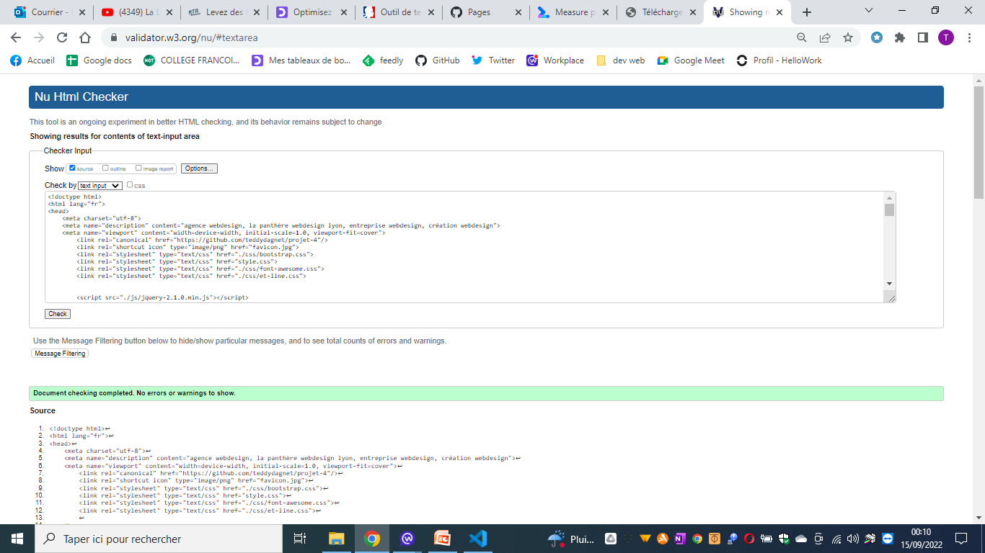
4)Validation du code au W3C HTML page CONTACT

Slide 9
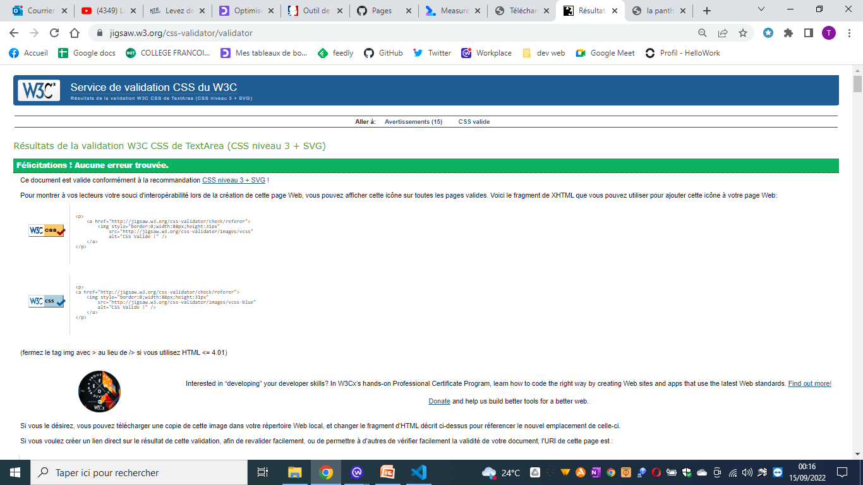
4)Validation du code au W3C STYLE.CSS

Slide 10
4)Validation du code au W3C STYLE.CSS

Slide 11
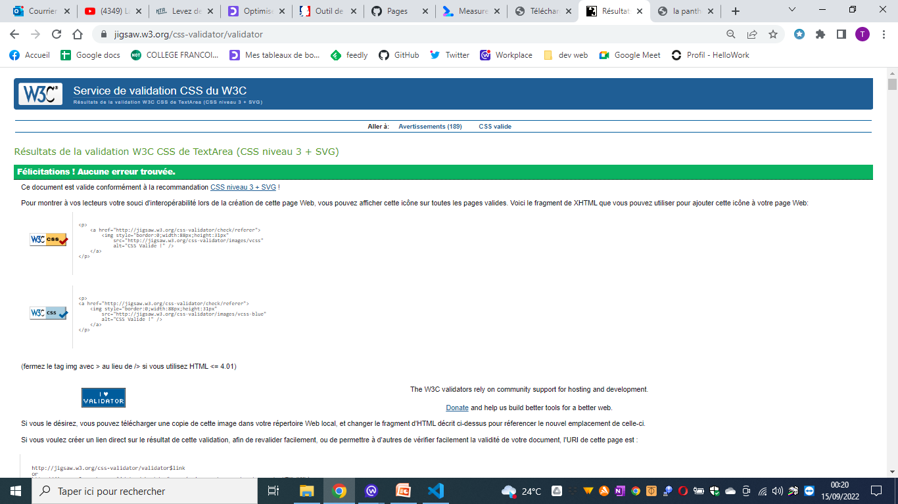
4)Validation du code au W3C BOOTSTRAP.CSS

Slide 12
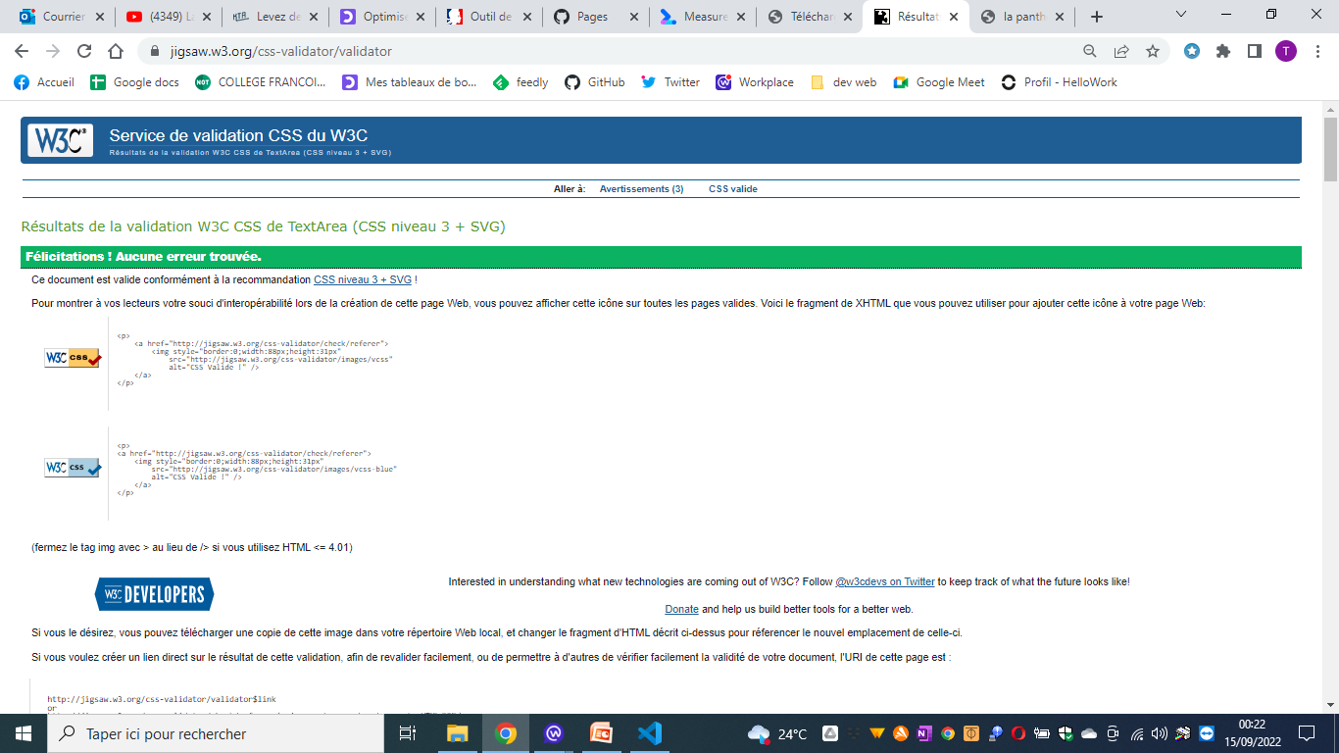
4)Validation du code au W3C ET-LINE.CSS

Slide 13

4)Validation du code au W3C FONT-AWESOME.CSS

Slide 14
5)Bilan
Résultats positifs sur l’amélioration de la vitesse, l’accessibilité , la performance du site après les modifications effectuées et compte rendu du travail demandé

Slide 15

5)MERCI DE M’AVOIR ECOUTE! A VOTRE DISPOSITION POUR:

